Slide 1
স্বা
গ
ত
ম

Slide 2
পাঠ পরিচিতি
পরিচিতি
শ্রেণিঃ দ্বাদশ
বিষয়ঃ কম্পিউটার অফিস অ্যাপ্লিকেশন-২
অধ্যায়ঃ ১০ (সোস্যাল নেটওয়ার্ক)
পাঠঃ ১০.১.১- ১০.৪.৪
সময়ঃ ৪০ মিনিট
তারিখঃ

Slide 3
নিচের চিত্রগুলো লক্ষ্য করো, ছবিগুলো কিসের?
Facebook
Twitter
Youtube
ছবিগুলো সোস্যাল নেটওয়ার্কের (Social Network)

Slide 4
হ্যাঁ, ঠিকই ধরেছ----
আজকের পাঠ

Slide 5
শিখনফল
এই পাঠ শেষে শিক্ষার্থীরা ......
১। ফেসবুক কী তা বলতে পারবে;
২। ফেসবুকে অ্যাকাউন্ট করার নিয়ম বর্ণনা করতে পারবে;
৩। ইউটিউব সম্পর্কে ব্যাখ্যা করতে পারবে;
৪। টুইটার, স্কাইপি, ইয়াহু মেসেঞ্জারের কাজ সম্পর্কে বলতে পারবে।

Slide 6
নিচের চিত্রগুলি লক্ষ্য করি
সোস্যাল নেটওয়ার্ক
ফেসবুক
সোস্যাল নেটওয়ার্ক হিসেবে ফেসবুক সর্বাধিক জনপ্রিয়তা পেয়েছে।

Slide 7
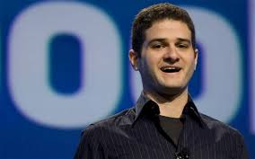
নিচের চিত্রগুলি লক্ষ্য করি
মার্ক জুকারবার্গ
ডাস্টিন মস্কোভিতস
এডওয়ার্ডো সেভারিন
ফেসবুক (Facebook) ২০০৪ সালের ৪ ফেব্রুয়ারি মার্ক জুকারবার্গ হার্ভার্ড বিশ্ববিদ্যালয়ের তাঁর তিন বন্ধুকে নিয়ে তৈরি করেন।
ক্রিস হিউজেস

Slide 8
একক কাজ
ফেসবুক কী ?

Slide 9
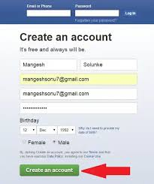
নিচের চিত্রটি লক্ষ্য করি
ফেসবুকে অ্যাকাউন্ট করার নিয়ম
উপরোক্ত ঘরে First Name, Last name, E-Mail, Password, Sex, Birthday প্রভৃতি ঘর পূরণ করতে হবে।

Slide 10
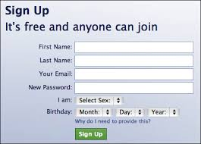
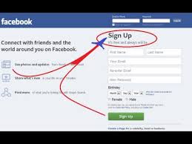
নিচের চিত্রগুলি লক্ষ্য করি
এভাবে সাইন আপ করে যে কেউ ফেসবুকে ঢুকতে পারবে

Slide 11
জোড়ায় কাজ
ফেসবুকে অ্যাকাউন্ট করার নিয়ম খাতায় লিখ ।

Slide 12
এগুলো কী বলতে পারো?
হ্যাঁ, ইউটিউবের লোগো

Slide 13
এরা কারা জানো ?
চ্যাড হার্লে
জাওয়েদ করিম
স্টিভ চেন
এরা তিনজন ইউটিউব প্রতিষ্ঠা করেন, ইউটিউব হল একটি ভিডিও আদান-প্রদান করার ওয়েবসাইট।

Slide 14
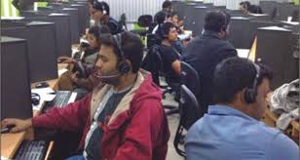
দলগত কাজ
ইউটিউব সম্পর্কে বিস্তারিত উপস্থাপন করো ।

Slide 15
নিচের চিত্র দুটি লক্ষ্য করো
চিত্রঃ টুইটার
টুইটার হল সামাজিক আন্তঃযোগাযোগ ব্যবস্থা ও মাইক্রো ব্লগিংয়ের একটি ওয়েবসাইট। ২০০৬ সালের জুলাই মাসে আমেরিকাতে এর যাত্রা শুরু হয়। বর্তমানে এর সদস্য সংখ্যা ৫০ কোটিরও বেশি।

Slide 16
নিচের চিত্র দুটি লক্ষ্য করো
স্কাইপি
ইয়াহু মেসেঞ্জার

Slide 17
চিত্রঃ স্কাইপির লোগো
স্কাইপি (Skype) একটি ভিওআইপি সেবা এবং সফটওয়্যার অ্যাপ্লিকেশন। স্কাইপিতে ভয়েস ও ভিডিও কল করা যায়।

Slide 18
চিত্রঃ ইয়াহু মেসেঞ্জার
ইয়াহু মেসেঞ্জার (Yahoo Messenger) একটি জনপ্রিয় ইন্টারনেট-ভিত্তিক বার্তাপ্রেরক সফটওয়্যার। ভয়েস ও ভিডিও কলও করা যায়। ১৯৯৮ সালের মার্চ মাসে ইয়াহু প্রথম চালু হয়েছিল।

Slide 19
বাড়ির কাজ
টুইটার, স্কাইপি ও ইয়াহু মেসেঞ্জারের কাজ সম্পর্কে বাড়ি থেকে লিখে আনবে ।

Slide 20
মূল্যায়ন
সোস্যাল নেটওয়ার্কের কুইজঃ

Slide 21
ধ
ন্য
বা
দ

